Slide 1
Перспективы и предварительный прогноз минерагенического потенциала глубоководных полиметаллических сульфидов Курильской дуги
XXXII молодежная научная школа
«Металлогения древних и современных океанов-2026.
Стратегические элементы: минералого-геохимические и цифровые модели»
Петров Владимир Антонович
ФГБУ «ВНИИОкеангеология»
v.a.petrov@vniio.ru

Slide 2
Обстановки глубоководной гидротермальной активности
Срединно-океанические хребты (СОХ)
Задуговой спрединг
(задуговые бассейны)
Островные дуги
Внутриплитный вулканизм
Срединно-Атлантический хребет (РРР-САХ)
Курильская островная дуга
Командорско-Алеутская островная дуга

Slide 3
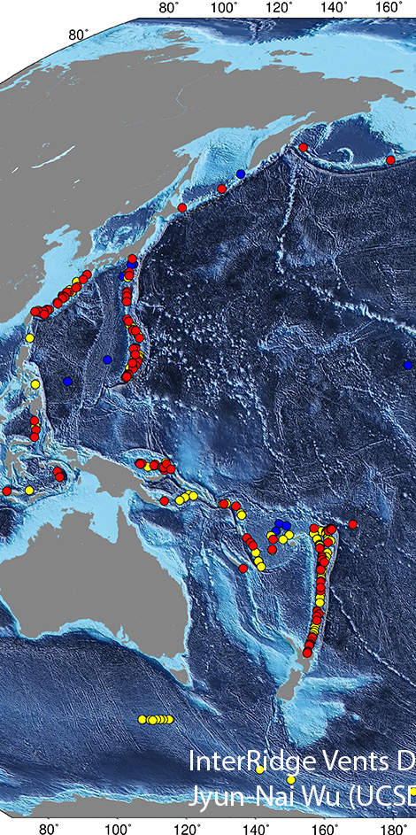
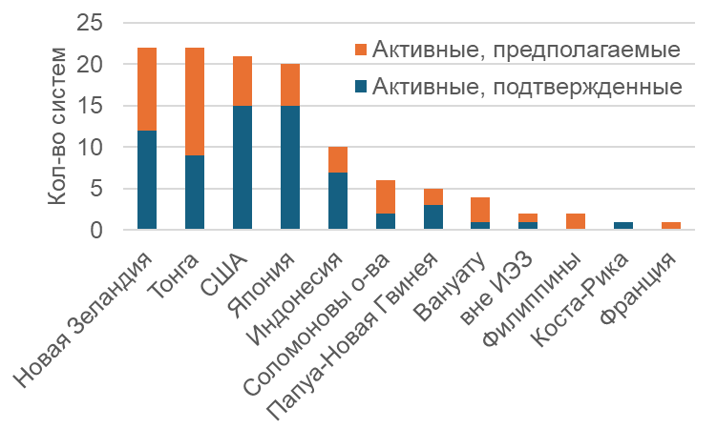
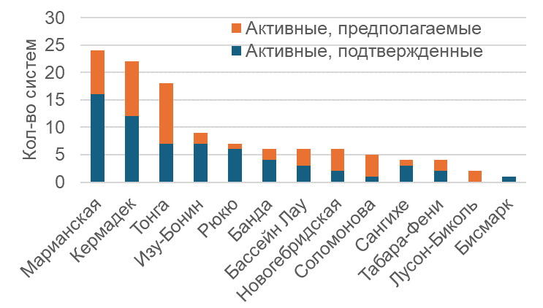
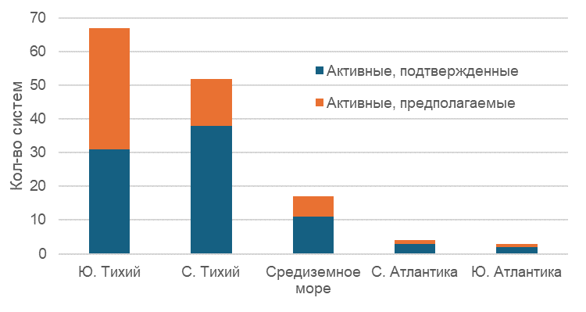
Известные гидротермальные системы островных дуг
Бухта Кратерная
Вулкан Менделеева
(Горячий пляж)
InterRidge Vents DB, 2019

Slide 4
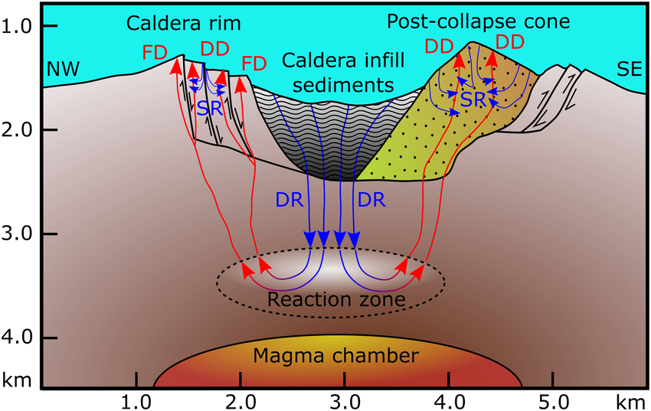
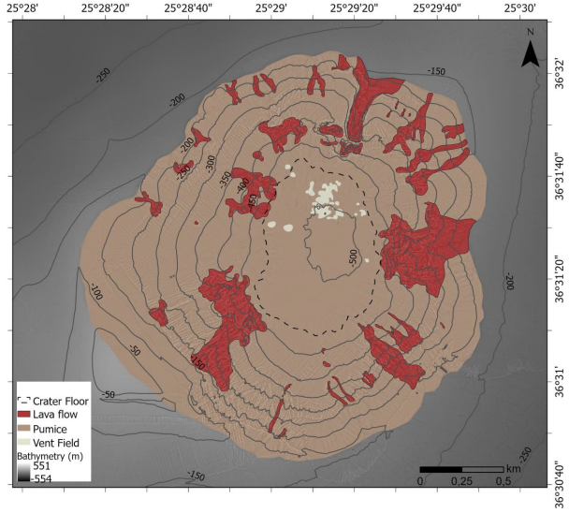
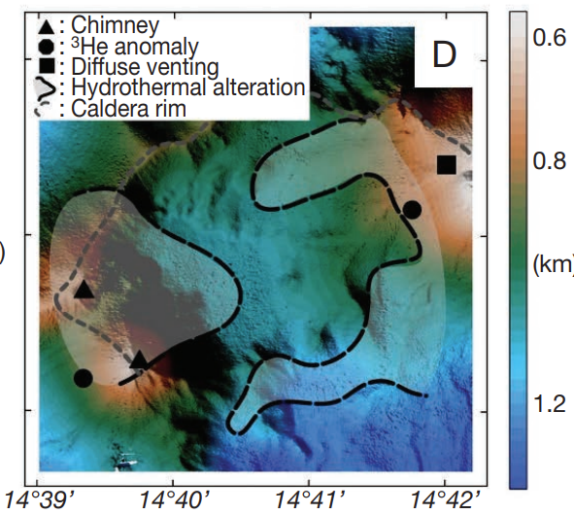
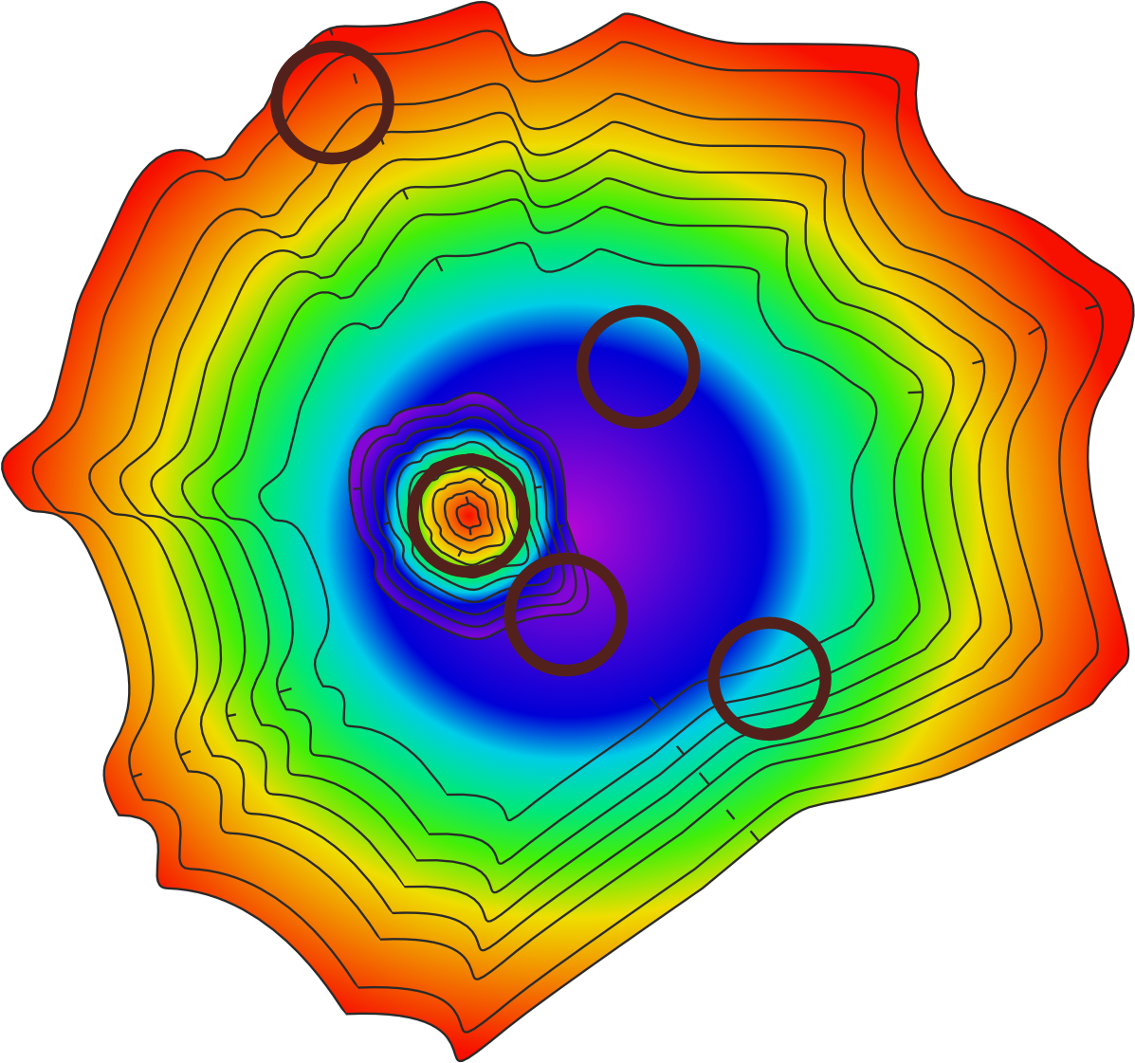
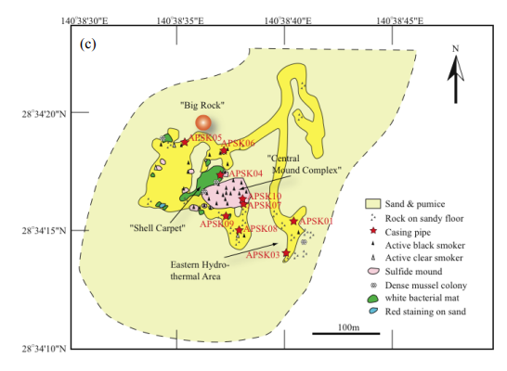
Положение гидротермальных систем
Кальдера Kolumbo (Эллинская)
[Nomikou1 et al., 2022;
Katsigera et al., 2024]
Кальдера Brothers (Кермадек)
[Caratori Tontini et al., 2019]
Кальдера Palinuro (Эолийская)
[Caratori Tontini et al., 2014]
Наиболее вероятная приуроченность оруденения – к подводным кальдерам, к вулканитами среднего-кислого состава (андезит-дацит-риодацит-риолит), а также к связанным с ними вулканокластическим и вулканогенно-осадочным породам.
Потенциальные рудные объекты ГПС Курильской дуги целесообразно рассматривать как современные аналоги колчеданно-полиметаллических месторождений типа Куроко.
Возможные положения гидротермальных полей в пределах кальдеры
Кальдера Suiyo (Изу-Бонин)
[Takano et al., 2004; Marumo et al., 2008; Kato et al., 2009]

Slide 5
Перспективные обстановки гидротермального рудообразования
Срединно-океанические хребты (СОХ)
Задуговой спрединг
(задуговые бассейны)
Островные дуги
(фокус данной работы)
Внутриплитный вулканизм
Срединно-Атлантический хребет (РРР-САХ)
Курильская островная дуга
Командорско-Алеутская островная дуга
Известные подводные кальдеры
Вулкан Пийпа

Slide 6
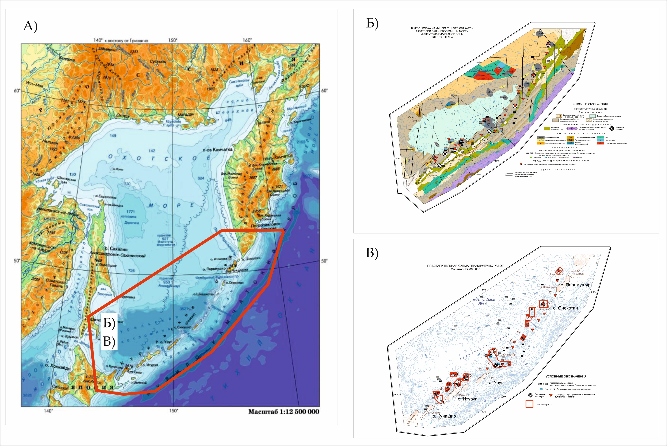
Курильская островная дуга
Выкопировка из «Геология и минерагения…»
[Андреев и др., 2012]

Slide 7
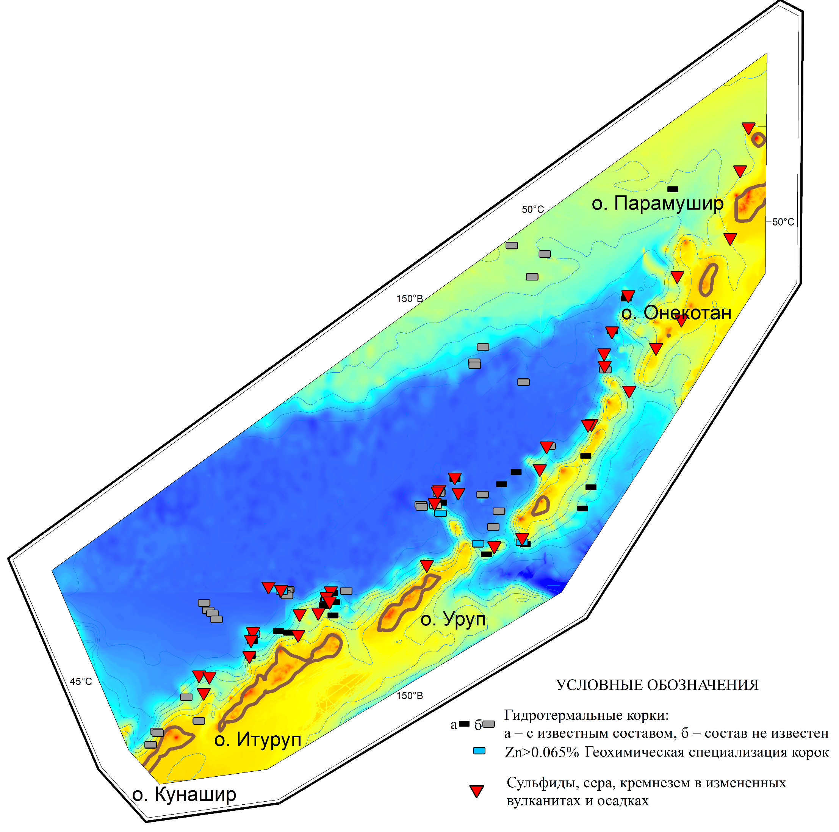
Признаки гидротермальной активности в пределах Курильской дуги

Slide 8
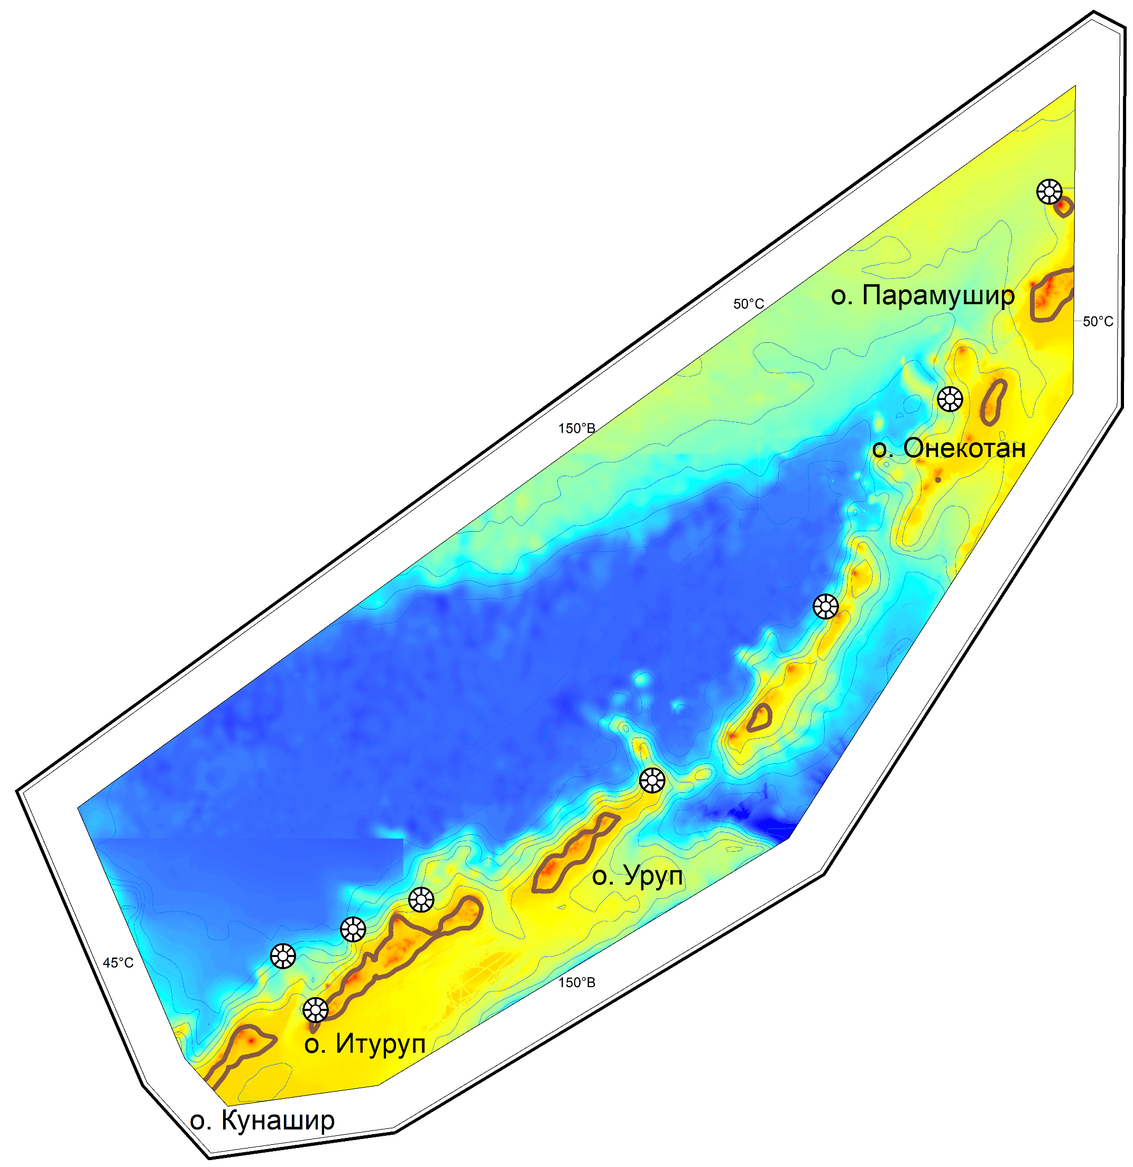
Курильская островная дуга
Курильская дуга
Вулкан | Номер
Алаид | Григорьева (1.1)
 | 1.2
 | 1.3
 | 1.4
Онекотан | 2.7
Ушишир (Кратерная бухта)
Горшкова | 6.11а
 | 6.11б
Северо-Итурупская группа | 7.11а
 | 7.11б
 | 7.11в
Крылатка | 8.4
Южно-Итурупская группа | 8.8
Львиная пасть

Slide 9
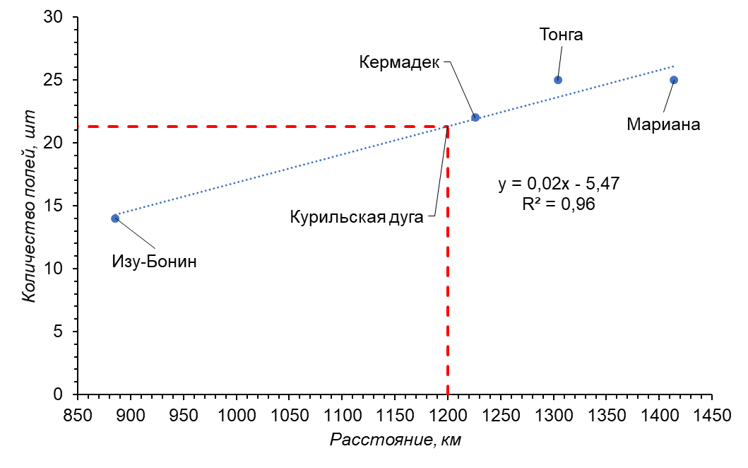
Количественная оценка ресурсов
Методики оценки ресурсов:
Метод аналогии
Метод экспертных оценок
По результатам литохимической съемки
По результатам геофизических исследований
Метод прямого расчета
N=0.0223*1200-5.47≈ 21 система
Оценка количества гидротермальных систем Курильской островодужной зоны
Под минерагеническим потенциалом следует понимать ресурсы, определенные на полуколичественном или качественном уровне по самым общим особенностям состава и строения крупных подразделений: минерагенических поясов (провинций), зон (областей),
недостаточно изученных для оценки ресурсов по категории P₃.
[«Методическое руководство по составлению и подготовке…», Борисов и др., 2021]
Оценка может производиться для выделенной перспективной площади, если выявление месторождений более или менее равновероятно в любом ее месте, или для отдельных участков площади
[«Методическое руководство по оценке и учету прогнозных ресурсов…», Неженский и др., 2002]

Slide 10
Объекты-аналоги
Классификация эталонных объектов
№ | Эталонный объект | Обстановка | Бурение | Ресурсы запасы, млн т | Площадь, км² | Удельная продуктивность, т/м²
1 | Sunrise | Островная дуга | Нет | 9 0 | 0,16 | 56,25
2 | Solwara-1 | Задуговой бассейн | Да | 0 2,42 | 0,11 | 21,96
3 | TAG | СОХ | Да | 21-75 0 | 0,56 | 37,5-133,93
 | Семенов-4 (РРР) |  | Нет | 59 0 | 3,56 | 16,6
 | Yuhuang-1 |  |  | 10,6 0 | 0,62 | 17,1

Slide 11
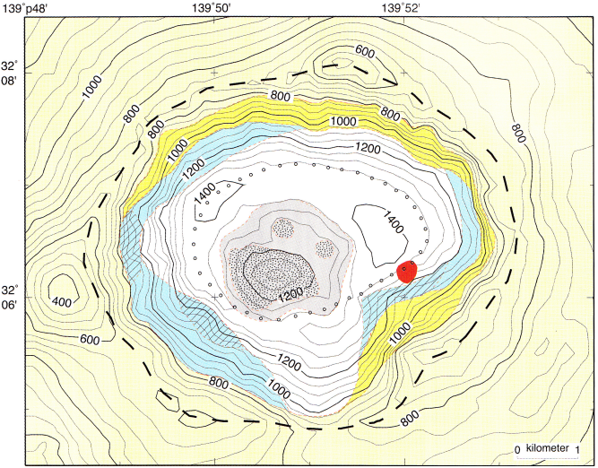
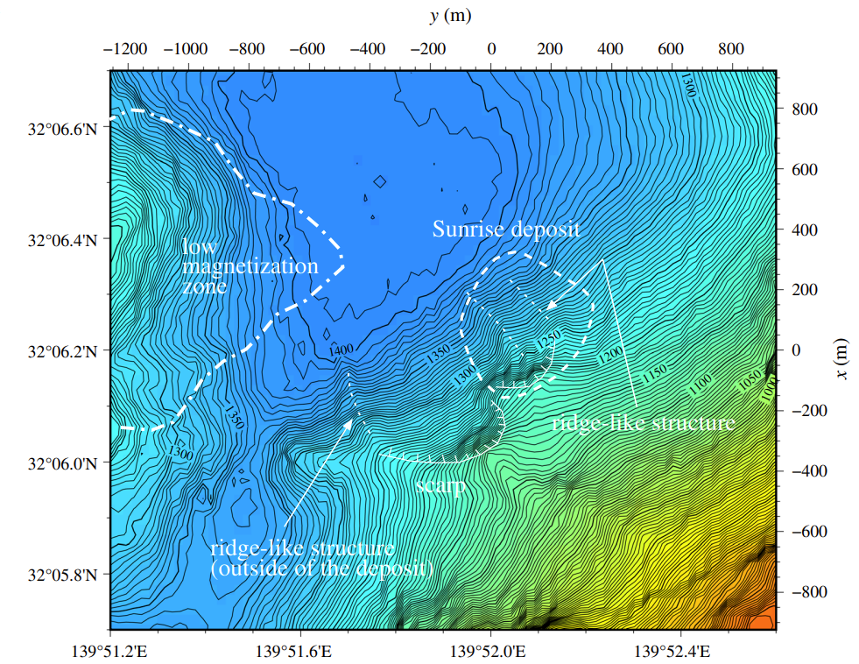
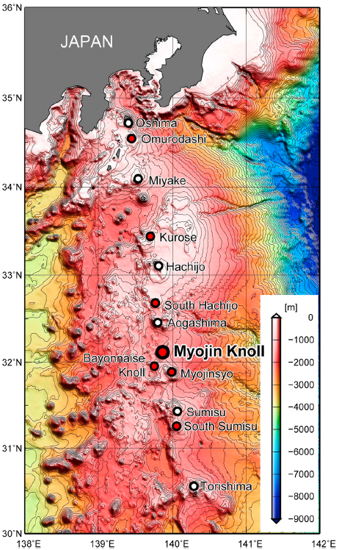
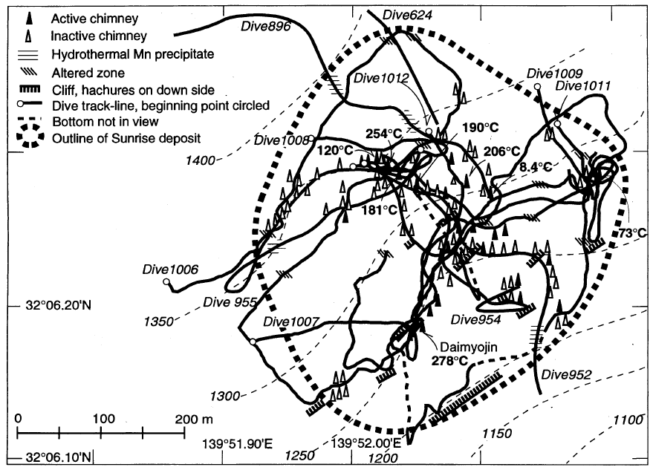
Эталонный объект – поле Sunrise
Кальдера Myojin Knoll
[Ross, Mercier-Langevin, 2014]
Дно кальдеры Myojin Knoll
[Kawada, Kasaya, 2018]
Учитывая размеры поля Sunrise (400х400 м),
высоту рудного холма от палеодна 30 м,
среднюю плотность 1,9 г/см³,
масса руды составляет 9 × 10⁶ т
Cu, % | Au, г/т | Ag | Pb | Zn
5,5 | 20 | 1212,5 | 35 | 338
Дуга Izu-Ogasawara
[Honsho, 2016]
Рудное поле Sunrise
[lizasa et al., 1999]
↑ средневзвешенные содержания ↑
[lizasa et al., 1999]

Slide 12
Объекты-аналоги и методика оценки ресурсов
Допущения:
кальдера рассматривается не как сплошное рудное тело, а как перспективная площадь, в пределах которой возможно формирование одного или нескольких локализованных рудных объектов;
рудное поле Sunrise рассматривается как прямой аналог;
внутреннее строение аналогично эталонным объектам.
Характеристики и свойства для применения метода аналогии:
- количество кальдер;
- площадь кальдеры (S_{кальд});
- удельная продуктивность (q);
- содержания металлов.
Расчёт ресурсов: Q = ∑(S_{кальд}*q)

Slide 13
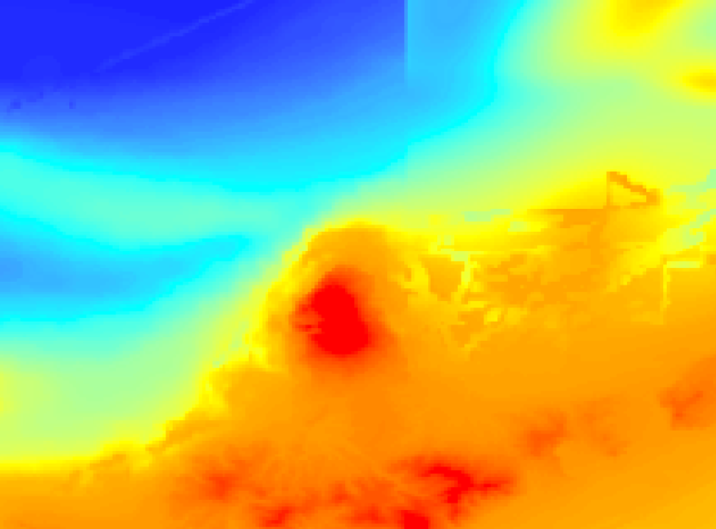
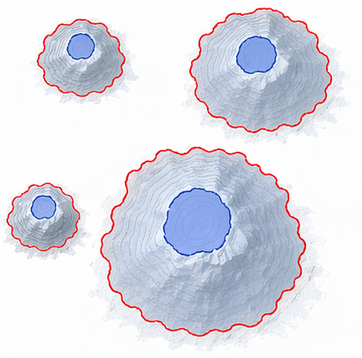
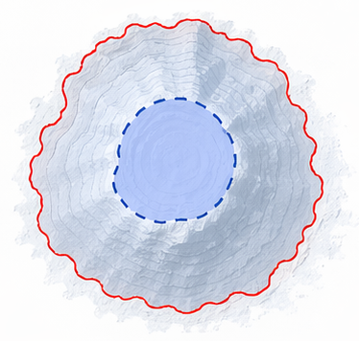
Расчет площади кальдеры
Низкое качество батиметрии не позволяет определить геометрию кальдеры и локализовать оруденение внутри кальдер
Предположим, что для кальдер подводных вулканов, сформировавшихся в схожих условиях отношение
S_{кальд}/S_{осн} близко
При известном отношении и S_{осн} можно оценить S_{кальд}
Разрешение GEBCO - 15‘’;
в районе Курильской дуги это ~450 м.

Slide 14
Характерные соотношения основания и кальдеры
Вулкан (островная дуга) | S_{осн}, км² | S_{кальд}, км² | S_{кальд}/S_{осн}, % | Источник
Volcano #1 (Тонга) | 615,8 | 24,7 | 4,02 | Kim et al., 2013
Havre (Кермадек) | 610,3 | 12,4 | 2,03 | Murch et al., 2020 Spain et al., 2024
Brothers (Кермадек) | 81,7 | 7,1 | 8,65 | de Ronde et al., 2005
West Rota (Марианская) | 490,9 | 47,1 | 9,60 | Stern et al., 2008
Myojin Knoll (Изу-Бонин) Поле Sunrise | 328,3 | 33,0 | 10,05 | Ross, Mercier-Langevin, 2014 Tsuru et al., 2008
Hunga (Тонга) | 227,0 | 9,6 | 4,24 | Walker, de Ronde, 2024

Slide 15
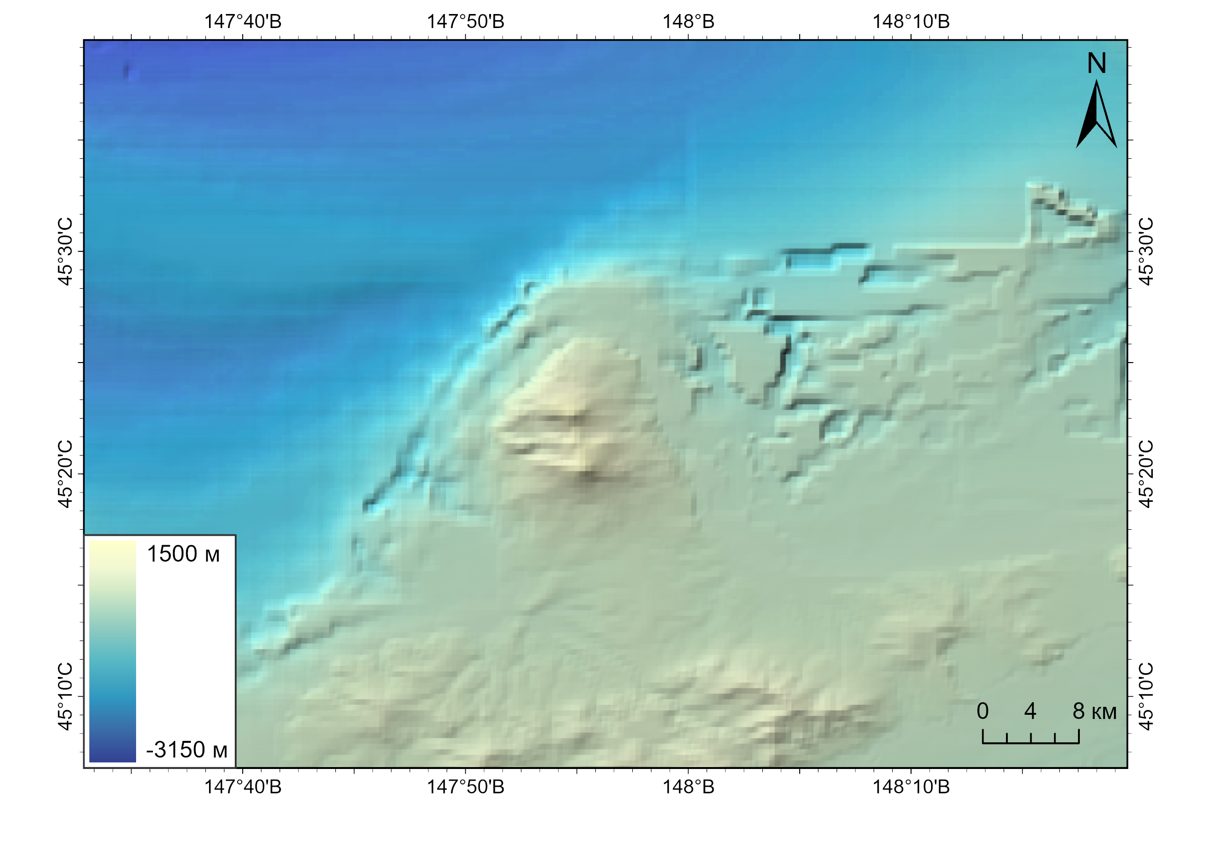
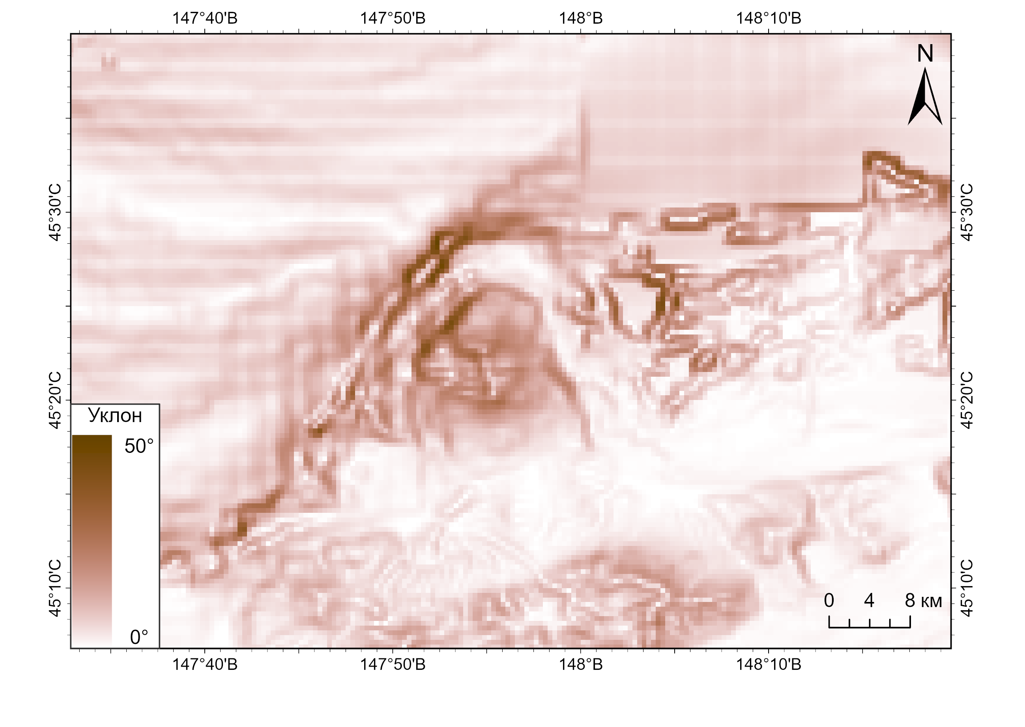
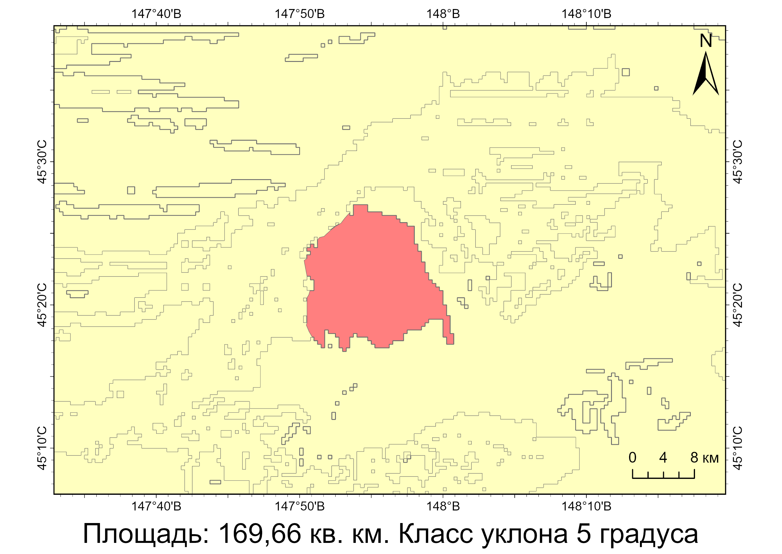
Расчет площади основания
Батиметрия
Расчет уклонов
Оконтуривание площади
Площадь основания была рассчитана в ArcGIS Desktop (ArcMap) при использовании последней версии GEBCO_2025 (General Bathymetric Chart of the Oceans) разрешением 450 м/пиксель
Расчёт производился на основании уклонов поверхности >5°
При подсчёте использовались инструменты: Slope, Classify Raster, Raster to Polygon, Overlay, Calculate geometry attributes
Разрешение GEBCO - 15‘’;
в районе Курильской дуги ~450 м.

Slide 16
Перечень объектов, вовлеченных в расчет
Курильская дуга
Вулкан | Номер
Алаид | Григорьева (1.1)
 | 1.2
 | 1.3
 | 1.4
Онекотан | 2.7
Ушишир (Кратерная бухта)
Горшкова | 6.11а
 | 6.11б
Северо-Итурупская группа | 7.11а
 | 7.11б
 | 7.11в
Крылатка | 8.4
Южно-Итурупская группа | 8.8
Львиная пасть

Slide 17
Результаты расчетов
Вулкан | Номер | Площадь основания, км² | S_{кальд}/S_{осн}, % |  |  | Площадь кальдеры, км²
 |  |  | ^{Мин} | ^{Вероят} | ^{Макс} | ^{Мин} | ^{Вероят} | ^{Макс}
Алаид | Григорьева (1.1) | 147,3 | 0,01 | 0,03 | 0,1 | 1,5 | 4,4 | 14,7
 | 1.2 | 64,8 |  |  |  | 0,6 | 1,9 | 6,5
 | 1.3 | 44,0 |  |  |  | 0,4 | 1,3 | 4,4
 | 1.4 | 38,5 |  |  |  | 0,4 | 1,2 | 3,8
Онекотан | 2.7 | 373,1 |  |  |  | 3,7 | 11,2 | 37,3
Ушишир (Кратерная бухта) |  | 2,0 |  |  |  | 0,02 | 0,1 | 0,2
Горшкова | 6.11а | 37,7 |  |  |  | 0,4 | 1,1 | 3,8
 | 6.11б | 15,7 |  |  |  | 0,2 | 0,5 | 1,6
Северо-Итурупская группа | 7.11а | 5,5 |  |  |  | 0,1 | 0,2 | 0,5
 | 7.11б | 77,8 |  |  |  | 0,8 | 2,3 | 7,8
 | 7.11в | 122,5 |  |  |  | 1,2 | 3,7 | 12,3
Крылатка | 8.4 | 267,0 |  |  |  | 2,7 | 8,0 | 26,7
Южно-Итурупская группа | 8.8 | 70,7 |  |  |  | 0,7 | 2,1 | 7,1
Львиная пасть |  | 49,5 |  |  |  | 0,5 | 1,5 | 4,9
 |  |  |  |  | ∑ | 13,2 | 39,5 | 131,6

Slide 18
Результаты оценки ресурсов по детерминированному сценарию
Вулкан | Номер | Площадь кальдеры, км² |  |  | Оценка ресурсного потенциала, млн т
 |  | ^{Мин} | ^{Вероят} | ^{Макс} | ^{Мин} | ^{Вероят} | ^{Макс}
Алаид | Григорьева (1.1) | 1,5 | 4,4 | 14,7 | 82,8 | 248,5 | 828,3
 | 1.2 | 0,6 | 1,9 | 6,5 | 36,4 | 109,3 | 364,5
 | 1.3 | 0,4 | 1,3 | 4,4 | 24,7 | 74,2 | 247,4
 | 1.4 | 0,4 | 1,2 | 3,8 | 21,6 | 64,9 | 216,5
Онекотан | 2.7 | 3,7 | 11,2 | 37,3 | 209,8 | 629,5 | 2098,5
Ушишир (Кратерная бухта) |  | 0,02 | 0,1 | 0,2 | 1,1 | 3,4 | 11,3
Горшкова | 6.11а | 0,4 | 1,1 | 3,8 | 21,2 | 63,6 | 212,1
 | 6.11б | 0,2 | 0,5 | 1,6 | 8,8 | 26,5 | 88,4
Северо-Итурупская группа | 7.11а | 0,1 | 0,2 | 0,5 | 3,1 | 9,3 | 30,9
 | 7.11б | 0,8 | 2,3 | 7,8 | 43,7 | 131,2 | 437,4
 | 7.11в | 1,2 | 3,7 | 12,3 | 68,9 | 206,8 | 689,2
Крылатка | 8.4 | 2,7 | 8,0 | 26,7 | 150,2 | 450,6 | 1502,1
Южно-Итурупская группа | 8.8 | 0,7 | 2,1 | 7,1 | 39,8 | 119,3 | 397,6
Львиная пасть |  | 0,5 | 1,5 | 4,9 | 27,8 | 83,5 | 278,3
 |  | 13,2 | 39,5 | 131,6 | 740,2 | 2220,7 | 7402,4

Slide 19

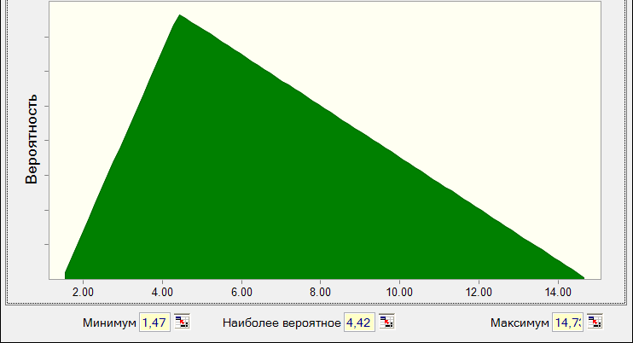
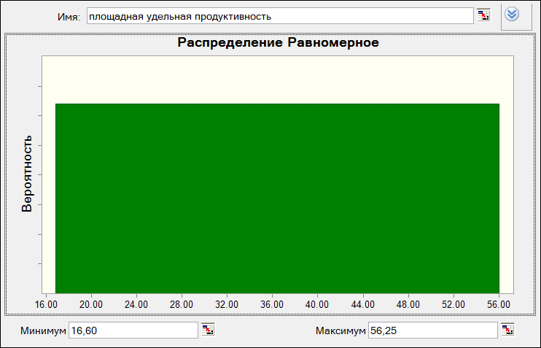
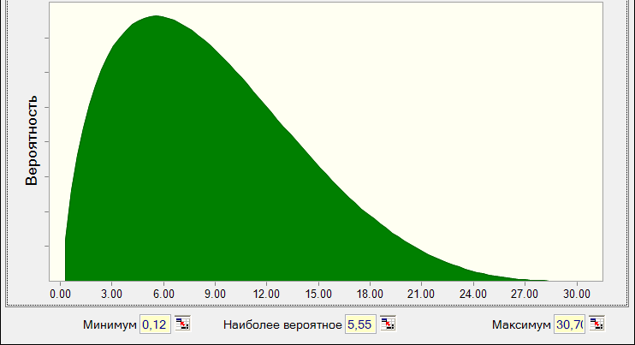
Неопределенности при оценке ресурсов
Основными неопределенностями выступают:
разрешение и полнота батиметрической съёмки;
границы кальдер и рудоконтролирующих структур;
изменчивость площадной продуктивности;
вариабельность содержаний металлов;
геометрические параметры рудных объектов.
Для учета неопределенностей проведено стохастическое моделирование с использованием программного продукта Crystall Ball
средневзвешенное
0,03 x S_{осн}
Семенов-4
Sunrise
минимум
максимум
0,01 x S_{осн}
0,1 x S_{осн}
Площадь кальдеры
Удельная продуктивность
Содержания металлов
(по Sunrise)

Slide 20
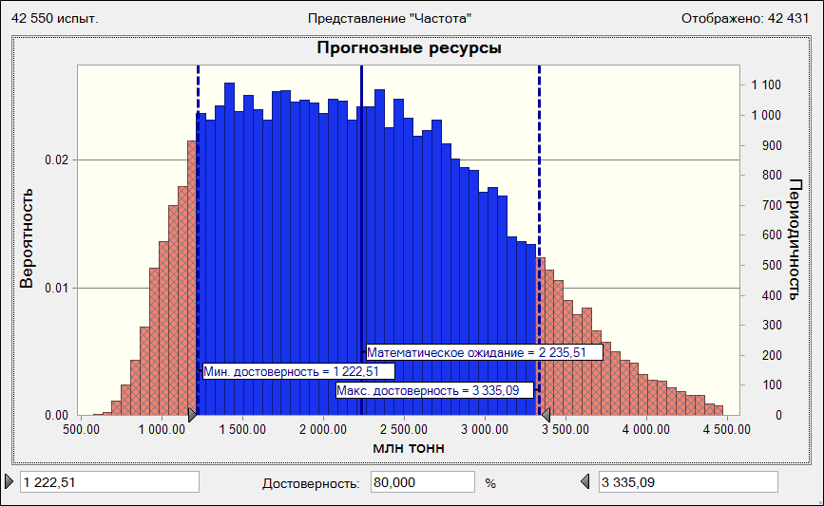
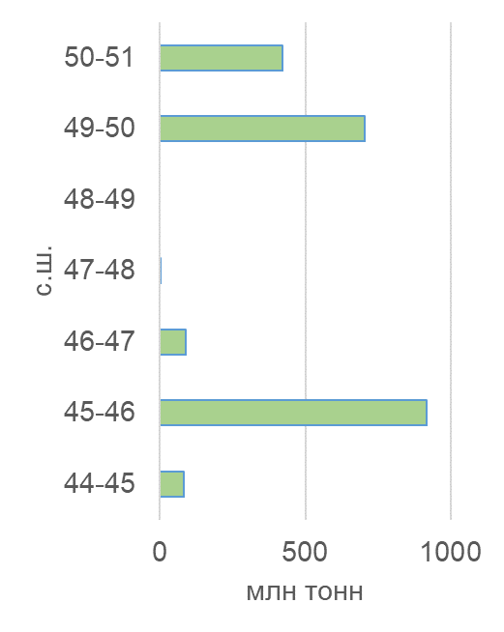
Стохастическая оценка ресурсов
Детерминированный расчет – ~2221 млн т
Математическое ожидание – ~2236 млн т
Интердецильный интервал (P10-P90) ~1223-3335 млн т
≈
Северная и южная части Курильской зоны характеризуются близкими значениями минерагенического потенциала

Slide 21
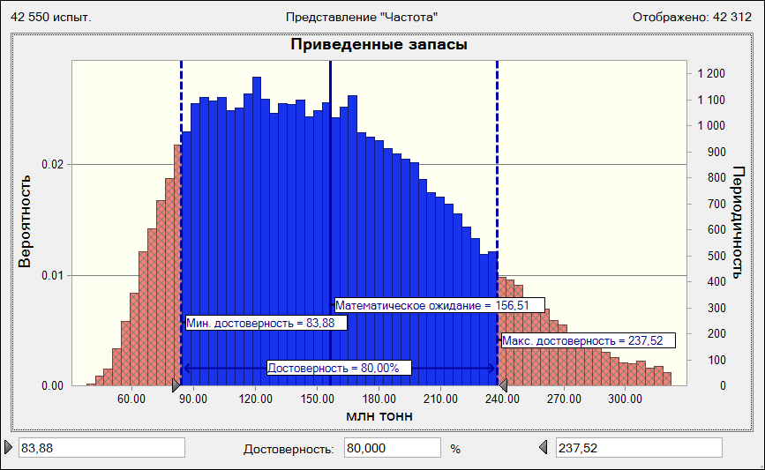
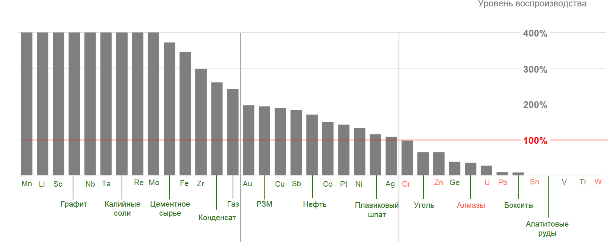
Оценка приведенных запасов с учетом неопределенности
Результаты оценки C_{2усл}, млн т
 | P10 | Мат. ожид. | P90
Pb, млн т | 1,3 | 5,3 | 10,4
Zn, млн т | 13,1 | 36,6 | 66,2
Cu, млн т | 3,4 | 13,8 | 27,8
Au, т | 1 000 | 3 000 | 6 000
Ag, тыс т | 100 | 200 | 500
Ожидаемый прирост прогнозных ресурсов позволит увеличить ресурсную базу страны в пересчете на C_{2усл}:
– на 31% для меди;
– на 29% для цинка;
– на 9% для свинца;
– на 20% для золота;
– на 180% для серебра.
Воспроизводство запасов
за 10-летний период
[Казанов, 2026]
Коэффициент перевода ресурсов в запасы
0,05-0,09 (треугольное распределение)
[«Методическое руководство по оценке и учету
прогнозных ресурсов…», Неженский и др., 2002]

Slide 22
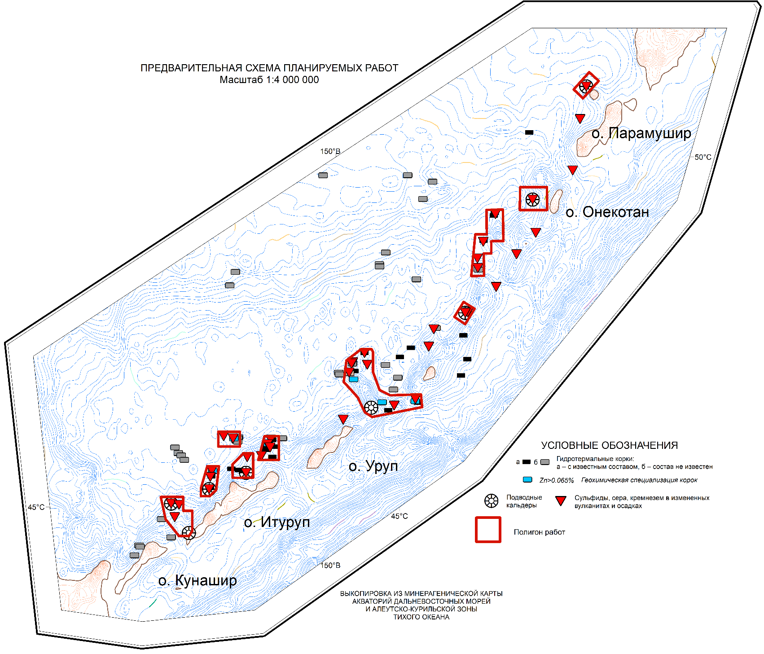
Результаты оценки
Средние содержания в рудах океана и суши
 | РРР-САХ* | ГПС островных дуг | Колчеданные месторождения суши**
 |  |  | Юбилейное | Гайское | Подольское
Cu, % | 7,1 | 7,2 | 1,65 | 1,33 | 2,11
Zn, % | 1,0 | 17,4 | 2,22 | 0,57 | 1,34
Au, г/т | 1,88 | 19 | 1,6 | 1,1 | 1,5
Ag, г/т | 24,19 | 491 | 13,6 | 10,2 | 27,6
Минерагенический потенциал глубоководных сульфидных руд Курильской дуги
Потенциал, млрд. т* | Ресурсы пометалльные, млн. т*
 | Cu | Au | Ag | Pb | Zn
2,2 | 160 | 0,05 | 3,5 | 63 | 504
* - по предварительной оценке ФГБУ «ВНИИОкеангеология»
** - по данным «Государственного доклада о состоянии и использовании минерально-сырьевых ресурсов Российской Федерации в 2023 году»

Slide 23
Выводы
1. Изученность Курильской дуги на современном этапе недостаточна для точной оценки ресурсов ГПС.
2. Предложена количественная оценка минерагенического потенциала ГПС Курильской дуги, основанная на методе аналогии и учитывающая ряд неопределенностей, обусловленных низкой степенью изученности.
3. Проведенное стохастическое моделирование с учетом существующих неопределенностей показало высокий минерагенический потенциал ГПС Курильской дуги (~2,2 млрд т), в том числе по стратегически значимым металлам (Pb, Zn, Au, Ag, Cu).
4. Повышение качества оценки возможно при проведении прогнозно-минерагенических работ с выполнением минимального комплекса исследований, включающего придонную батиметрическую съемку, гидрофизическое зондирование и геологическое опробование.
Полученная оценка носит предварительный характер и подлежит уточнению при поступлении новых данных (уточнение числа кальдер, их строения, а также возможного выявления гидротермальных полей, приуроченных к иным структурам; уточнение удельных продуктивностей).
Прогнозируемые ресурсы ГПС Курильской дуги не рассматриваются как альтернатива месторождениям суши, но являются дополнительным источником минерального сырья для увеличения МСБ РФ.

Slide 24
Благодарю за внимание!

Slide 25
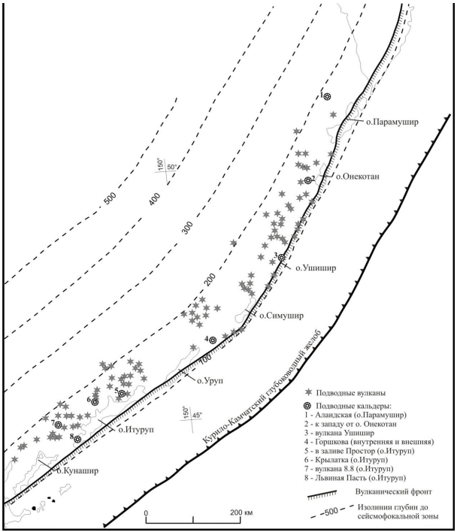
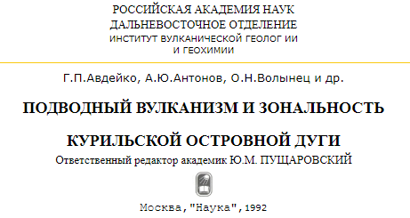
На момент 2021 года выявлено 126 вулканов и 8 подводных кальдер.
После 1994 г. рейсы научно-исследовательских судов, направленные на изучение подводной газо-гидротермальной активности КОД, к большому сожалению, не проводились
[Бондаренко и Рашидов, 2021]

Slide 26
На основе батиметрического растра GEBCO (GeoTIFF) определена площадь основания вулканов с использованием инструментов программного комплекса ArcGis (ArcMap). Для выделения самого подножия использован инструмент Рассчитать уклоны (Slope), рассчитывающий уклон поверхности рельефа на основе высотных отметок. В результате получена схема уклонов вулкана, по которой подножие вулкана выделяется по уклону 5° при уклоне окружающей равнины до 2°. С помощью инструментов Переклассифицировать растр (Reclassify) и Преобразования растра в полигоны (Raster to Polygon) выделенное подножие вулкана было переведено в полигональную фигуру, площадь которой подсчитана с помощью инструмента Подсчитать геометрия (Calculate Geometry) после предварительной очистки от ложных полигонов (пологие склоны внутри вулканической постройки).

Slide 27
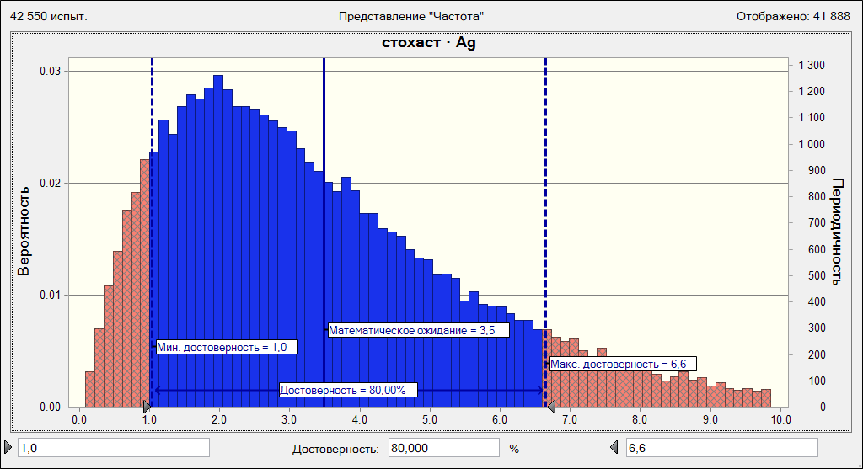
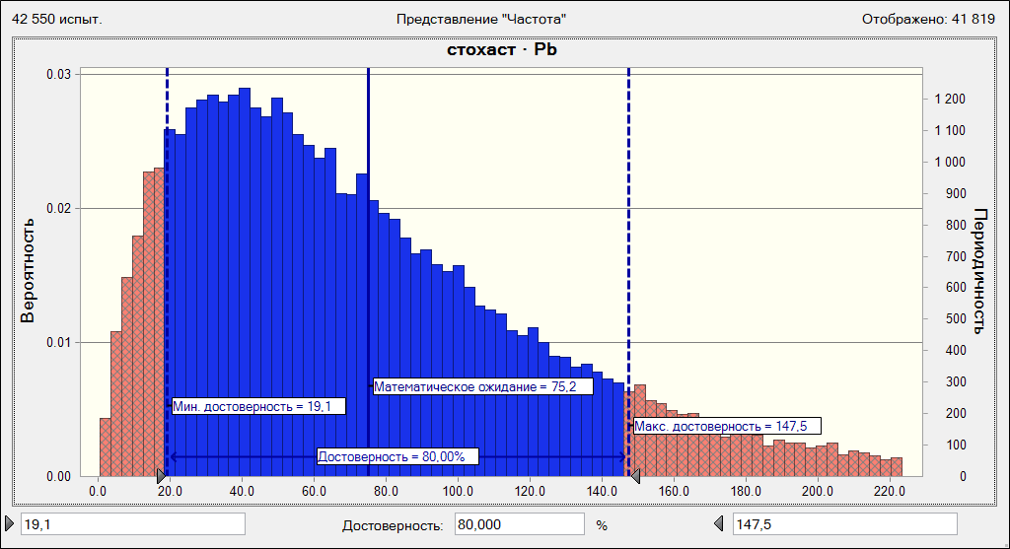
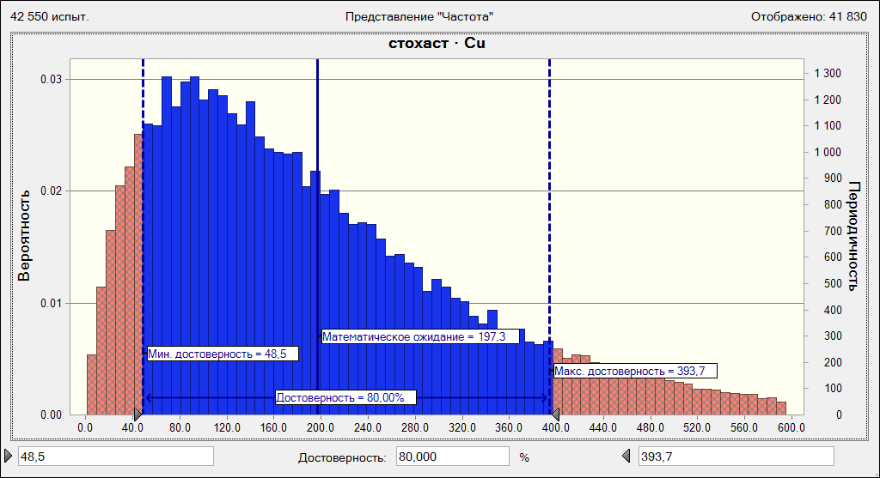
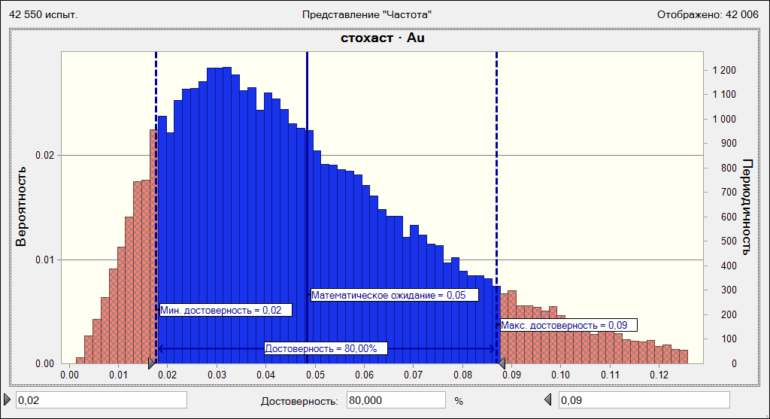
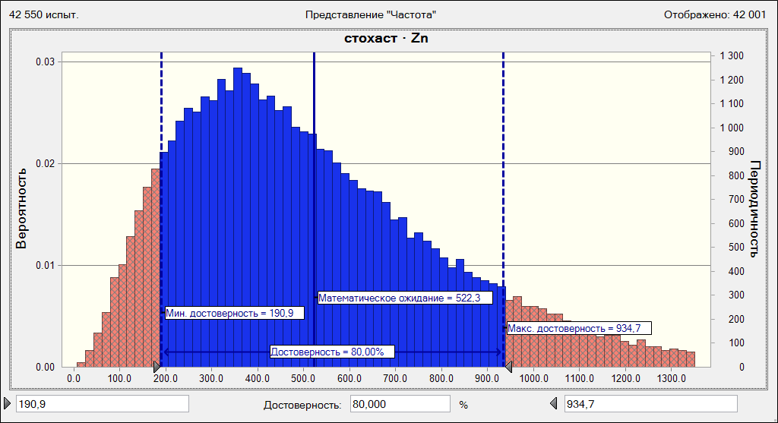
Ресурсы

Slide 28





Запасы

Slide 29
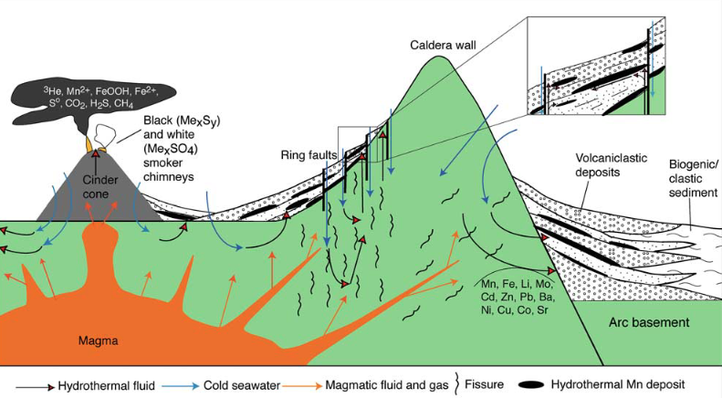
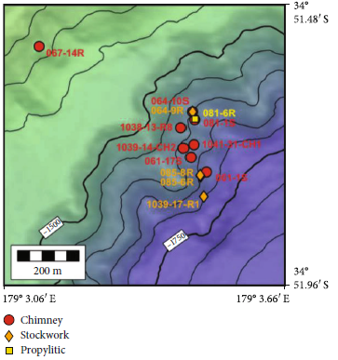
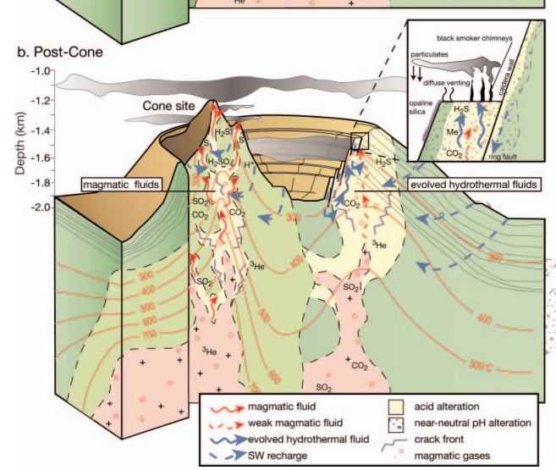
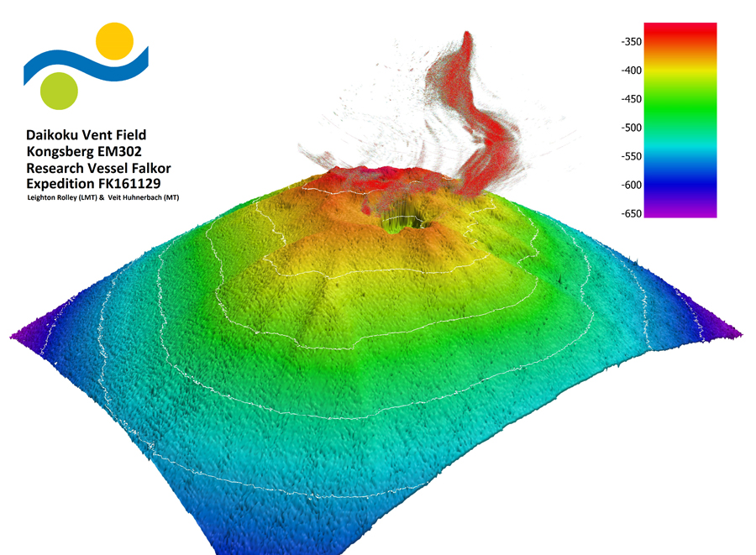
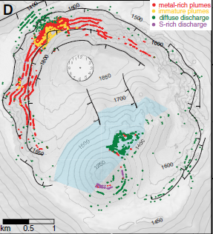
Типичная кальдера
[Hein et al., 2008]
Склон кальдеры Brothers
[Diehl et al., 2020]
Кальдера Brothers (Кермадек)
[de Ronde et al., 2005]
Кальдера Daikoku (Марианская)

Slide 30
